Slide 1
信息内容安全
第五章 信息隐藏与数字水印
中国矿业大学 曹天杰

Slide 2
目录
1
基本概念
2
信息隐藏技术
3
数字水印技术
4
应用

Slide 3
基本概念
远古时代的隐写术
（1）用头发掩盖信息
（2）使用记书板隐藏信息
（3）使用音乐谱隐藏信息
（4）使用离合诗隐藏信息
（5）使用微小图隐藏信息

Slide 4
信息隐藏技术产生背景
随着因特网的日益普及，多媒体信息的交流已达到了前所未有的深度和广度，其发布形式也愈加丰富了。人们如今可以通过因特网发布自己的作品、重要信息和进行网络贸易等 ，但是随之而出现的问题也十分严重：如作品侵权更加容易，篡改也更加方便。因此如何既充分利用因特网的便利 ，又能有效地保护知识产权，已受到人们的高度重视。这标志着一门新兴的交叉学科——信息隐藏学的正式诞生。

Slide 5
信息隐藏定义
信息隐藏（Information Hiding），也叫数据隐藏。简单地说，信息隐藏就是将秘密信息隐藏于另一非保密的载体之中。这里的载体可以是图像、音频、视频、文本 ，也可以是信道，甚至是某套编码体制或整个系统。

Slide 6
信息隐藏存在原因
信息之所以能够隐藏在多媒体数据中主要是基于两个事实。
其一，多媒体信息本身存在很大的冗余性。从信息论的角度看，未压缩的多媒体信息的编码效率是很低的，所以将这些机密信息嵌入到多媒体信息中进行秘密传送是完全可行的，并不会影响到多媒体信息本身的传送和使用。
其二，人类的听觉和视觉系统都有一定的掩蔽效应。人们可以充分利用这种掩蔽性将信息隐藏而不被察觉。

Slide 7
信息隐藏与传统密码学的区别
密码学技术主要是研究如何将机密信息进行特殊的编码，以形成不可识别的密码形式（密文）进行传递。
信息隐藏则主要研究如何将某一机密信息秘密隐藏于另一公开的信息中，然后通过公开信息的传输来传递机密信息。
信息隐藏将关键信息秘密地隐藏于一般的载体中，或发行或通过网络传递。由于非法拦截者从网络上拦截的伪装后的关键信息，并不像传统加密过的文件一样，看起来是一堆会激发非法拦截者破解关键信息动机的乱码，而是看起来和其它非关键性的信息无异的明文信息，因而十分容易逃过非法拦截者的破解。
密码仅仅隐藏了信息的内容，而信息隐藏不但隐藏了信息的内容而且隐藏了信息的存在。

Slide 8
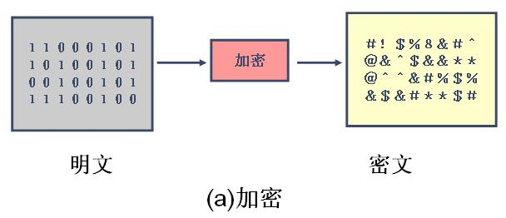
信息加密和隐藏

Slide 9
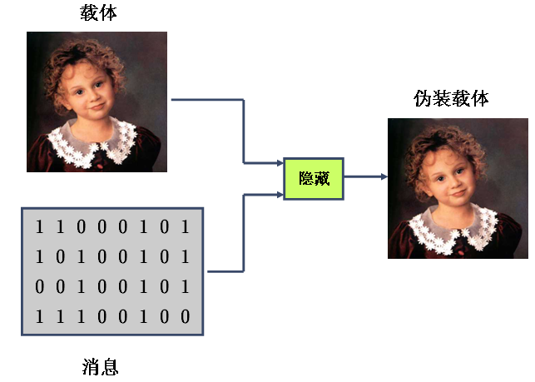
(b)隐藏

Slide 10
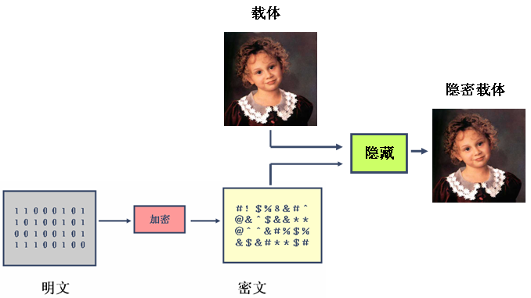
(c)隐密

Slide 11
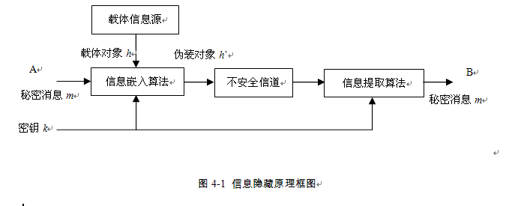
信息隐藏的原理框图

Slide 12
信息隐藏系统的特征
（1）鲁棒性(Robustness，健壮性)
鲁棒性指不因宿主文件的某种改动而导致隐藏信息丢失的能力。
（2）不可检测性(Imperceptibility)
不可检测性指隐蔽宿主与原始宿主具有一致的特性，如具有一致的统计噪声分布，以便使非法拦截者无法判断是否藏有隐蔽信息。

Slide 13
（3）透明性(Invisibility)
利用人类视觉系统或人类听觉系统的特性，经过一系列隐藏处理，使目标数据没有明显的质量降低现象，而隐藏的数据却无法人为地看见或听见。
（4）安全性
隐藏的信息内容应是安全的，最好经过某种加密后再隐藏，同时隐藏的具体位置也应是安全的，至少不会因格式变换而遭到破坏。

Slide 14
（5）自恢复性
由于经过一些操作或变换后，可能会使原图产生较大的破坏。如果只从留下的片段数据，就能恢复隐藏信息，而且恢复过程中不需要宿主信息，这就是所谓的自恢复性。
（6）可纠错性
为了保证隐藏信息的完整性，使其在经过各种操作和变换后仍能很好地恢复，通常采取纠错编码方法。

Slide 15
隐藏技术分类
根据信息隐藏技术的应用目的和载体对象不同，信
息隐藏可分为许多分支 。
（1）隐写术
（2）数字水印
（3）隐蔽信道
（4）阈下信道

Slide 16
隐写术
隐写术是一种隐蔽通信技术，其主要目的是将重要的信息隐藏起来，以便不引起人注意地进行传输和存储。隐写术在其发展过程中逐渐形成了两大分支，即语义隐写（藏头诗）和技术隐写（隐形墨水）。
数字水印
数字水印技术是信息隐藏技术的另一重要分支，数字水印技术通过在原始数据中嵌入秘密信息——水印来证实该数据的所有权。这种被嵌入的水印可以是一段文字、标识、序列号等，而且这种水印通常是不可见或不可察的，它与原始数据（如图象、音频、视频数据）紧密结合并隐藏其中，并可以经历一些不破坏原数据使用价值或商用价值的操作而能保存下来。

Slide 17
隐蔽信道
隐蔽信道是指允许进程以危害系统安全策略的方式传输信息的通信信道。隐蔽信道分析工作包括信道识别、度量和处置。信道识别是对系统的静态分析，强调对设计和代码进行分析发现所有潜在的隐蔽信道。信道度量是对信道传输能力和威胁程度的评价。信道处置措施包括信道消除、限制和审计。
阈下信道
阈下信道是指在基于公钥密码技术的数字签名、认证等应用密码体制的输出密码数据中建立起来的一种隐蔽信道，除指定的接收者外，任何其他人均不知道密码数据中是否有阈下消息存在。

Slide 18
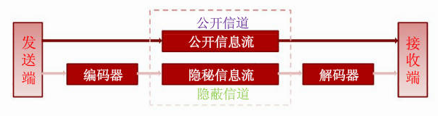
隐蔽信道

Slide 19
隐蔽信道的分类
隐蔽存储信道：包含一个进程直接或间接的在存储区域的写操作和另一个进程直接或间接的读操作。如发送方将一个或多个目标对象的值改成他所期望的值，接收方根据目标对象的值来获取信息。
隐蔽定时信道：一个进程传送信息给另一个进程时，通过调制系统资源自身的使用时间来实现。如，发送方可以控制一个或多个目标对象改变的顺序，接收方通过对目标对象改变顺序的观察来获得信息。
Notes:
在公开信道隐秘地写，通过检查。隐写-通过检查-解读。微博发布内容、发布时间构造隐蔽信道

Slide 20
信息隐藏技术
信息隐藏技术分类
根据应用场合的不同要求，信息隐藏技术可以分为隐写术和数字水印两个主要分支。
隐写术研究的重点是如何实现信息的伪装的隐蔽性；而数字水印则需要考虑水印信息是否稳健等特性，如对各种可能攻击的敏感性等。根据隐藏协议，信息隐藏还可分为无密钥信息隐藏、私钥信息隐藏、公钥信息隐藏。

Slide 21
信息隐藏技术要求
（1）隐写术：隐写术的要求包括不可感知性和不可检测性、秘密性、较大的容量以及算法实现简单。
（2）鲁棒水印：鲁棒水印最重要的要求包括不可感知性、鲁棒性、能解决所有权问题、秘密性以及算法实现简单等。
（3）完全脆弱水印：完全脆弱水印最重要的要求包括不可感知性、对任何处理的敏感性、秘密性以及算法实现简单等。
（4）半脆弱水印：同时具有鲁棒水印和脆弱水印的特点，它具有一定的鲁棒性，可以抵抗常规的图像处理操作(合理操作)对水印的影响;另外它对图像内容的篡改(恶意篡改)具有识别利定位的能力
Notes:
脆弱性数字水印技术主要用于检测图像内容的完整性,即检测是否被篡改,并对其进行定位

Slide 22
信息隐藏技术原理
从信号处理的角度来理解，信息隐藏可视为在强背景信号（载体）中叠加一个弱信号（隐藏信息）。由于人的听觉系统和视觉系统的分辨能力受到一定的限制，叠加的弱信号只要低于某一个阈值，人就无法感觉到隐藏信息的存在。
设H和H’分别表示原始载体信号和隐藏信息后的含隐秘信息载体信号，W为待隐藏信息，信息隐藏的过程可表示为：

Slide 23
信息隐藏技术原理
I.J.Cox提出了三种常用的信息嵌入公式，分别为：
其中hi和hi’分别表示原始载体信号和隐藏信息后的含隐秘信息载体信号分量（或从中提取的特征）值， 为待嵌入隐藏信号分量， 为嵌入强度。

Slide 24
信息隐藏技术原理
假设用 表示待测的掩密信号，从中提取的水印序
列用 表示， 在h*相对于 没有误差的情况下，
隐藏信息可提取：
水印的检测通常需要三个步骤 ：
（1）计算检测的水印与原始水印信息的相关性；
（2）门限化所得到的计算结果；
（3）判断水印是否存在。

Slide 25

信息隐藏技术原理
为了确定是否含有水印，可以通过下式计算相似度：
水印存在与否的判定标准为：若 ，可以判定被
测掩密信号中有水印存在；否则没有。 为一阈值，值过
小会导致误检率增加而漏检概率降低；反之，则会导致漏
检概率增加而误检率降低。

Slide 26
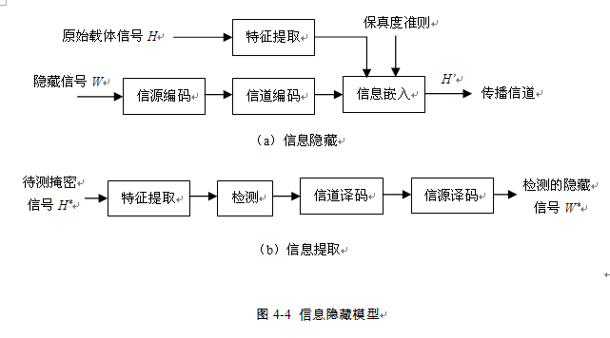
信息隐藏技术模型
从数字通信的理论出发，信息隐藏可理解为在一个宽带
信道（原始载体信息）上采用扩频通信技术传输一个窄带信
号（隐藏信息）。由于隐藏信号的能量较低，它分布到信道
中任意特征上的能量是难以检测到的；隐藏信息的检测则可
理解为在一个含噪声信道中的弱信号检测问题 。

Slide 27
空域信息隐藏技术
空域隐藏技术是指在图像、视频、音频等载体的空间上进行信息隐藏。通过直接改变宿主媒体的某些像素值（采样值）来嵌入数据。
空域信息隐藏技术无需对原始媒体进行变换，计算简单，效率较高，但由于水印要均衡不可感知性和稳健性，因而可选择的属性范围较小。此外，难以抵抗常见信号处理的攻击及噪声干扰的影响，鲁棒性较差。

Slide 28
基于替换LSB的空域信息隐藏
LSB (the Least Significant Bits)即最不重要比特位。改变LSB主要的考虑是不重要数据的调整对原始图像的视觉效果影响较小。以图像为例，图像部分像素的最低一个或者多个位平面的值被隐藏数据所替换。即载体像素的LSB平面根据要隐藏的数据改变为“1”或者不变，以此达到隐藏信息的目的。

Slide 29
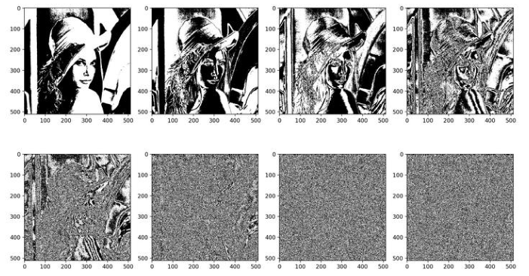
lena 图片 8 个位平面效果图

Slide 30
基于替换LSB的空域信息隐藏
基于替换的LSB的隐藏方法具有如下特点：
（1）具有较大的信息隐藏容量
（2）计算简单。
（3）掩密图像失真小。
（4）隐藏数据的鲁棒性较差。

Slide 31
基于替换LSB的空域信息隐藏
例:设待隐藏信息为1001，取灰度图像的4个像素值
(0-255整数)的最低位进行隐藏。
隐藏前8位灰度值 | 二进制表示 | 隐藏后二进制 | 隐藏后八位灰度值
34 | 00100010 | 00100011 | 35
180 | 10110100 | 10110100 | 180
255 | 11111111 | 11111110 | 254
2 | 00000010 | 00000011 | 3
Notes:
最后一位是隐藏信息

Slide 32
替换系统
最低比特位替换LSB。最早被开发出来的，也是使用最为广泛的替换技术。黑白图像通常用8个比特来表示每一个像素(Pixel)的明亮程度，即灰阶值(Gray-value)。
彩色图像则用3个字节来分别记录RGB三种颜色的亮度。将信息嵌入至最低比特，对宿主图像(Cover-image)的图像品质影响最小，其嵌入容量最多为图像文件大小的八分之一。

Slide 33
(1) 每个文件只能非压缩地存放一幅彩色图像。
(2) 文件头由54个字节的数据段组成，其中包含该位图文件的类型、大小、尺寸及打印格式等。
(3) 从第55个字节开始，是该文件的图像数据部分，数据的排列顺序以图像的左下角为起点，每连续3个字节便描述图像一个像素点的颜色信息，这3个字节分别代表蓝、绿、红三基色在此像素中的亮度。例如某连续3个字节为：00H，00H，FFH，则表示该像素的颜色为纯红色。

Slide 34

RGB(0,0,255)
RGB(0,0,254)
RGB(0,0,248)

Slide 35
一幅24位BMP图像，由54字节的文件头和图像数据部分组成，其中文件头不能隐藏信息，从第55字节开始为图像数据部分，可以隐藏信息。图像数据部分由一系列的8位二进制数(字节)所组成，每个8位二进制数中“1”的个数或者为奇数或者为偶数。我们约定：若一个字节中“1”的个数为奇数，则称该字节为奇性字节，用“1” 表示；若一个字节中“1”的个数为偶数，则称该字节为偶性字节，用“0”表示。我们用每个字节的奇偶性来表示隐藏的信息。

Slide 36
举例
例如，设一段24位BMP文件的数据为：
01100110，00111101，10001111，00011010，00000000，10101011，00111110，10110000，
则其字节的奇偶排序为：0，1，1，1，0，1，1，1。现在需要隐藏信息79，79转化为8位二进制数为01001111，将这两个数列相比较，发现第三、四、五位不一致，于是对这段24位BMP文件数据的某些字节的奇偶性进行调整，使其与79转化的8位二进制数相一致：
第三位：将10001111变为10001110，该字节由奇变为偶。
第四位：将00011010变为00011011，该字节由奇变为偶。
第五位：将00000000变为00000001，该字节由偶变为奇。
Notes:
字节的奇偶性为隐藏信息

Slide 37
经过这样的调整，此24位BMP文件数据段字节的奇偶性便与79转化的8位二进制数完全相同，这样，8个字节便隐藏了一个字节的信息。
综上所述，将信息嵌入BMP文件的步骤为：
(1) 将待隐藏信息转化为二进制数据流。
(2) 将BMP文件图像数据部分的每个字节的奇偶性与上述二进制数据流进行比较。
(3) 通过调整字节最低位的“0”或“1”，改变字节的奇偶性，使之与上述二进制数据流一致，即将信息嵌入到24位BMP图像中。

Slide 38
信息提取是把隐藏的信息从伪装媒体中读取出来，其过程正好与信息嵌入相反：
(1) 判断BMP文件图像数据部分每个字节的奇偶性，若字节中“1”的个数为偶数，则输出“0”；若字节中“1”的个数为奇数，则输出“1”。
(2) 每判断8个字节，便将输出的8位数组成一个二进制数(先输出的为高位)。
(3) 经过上述处理，得到一系列8位二进制数，便是隐藏信息的代码，将代码转换成文本、图像、声音，就是隐藏的信息。

Slide 39
嵌入容量阀值
由于原始24位BMP图像文件隐藏信息后，其字节数值最多变化1(因为是在字节的最低位加“1”或减“1”)，该字节代表的颜色浓度最多只变化了1/256.
嵌入信息的数量与所选取的掩护图像的大小成正比.
提高最低比特位替换法容量的方法有两种：
第一种是固定增加每个像素的替换量。每个像素都替换3个比特的信息时，人眼仍然很难察觉出异样。但直接嵌入4个比特的信息时，在图像灰阶值变化和缓的区域(Smooth Area)就会出现一些假轮廓(False Contouring) 。
第二种方法是先考虑每个像素本身的特性，再决定要在该像素中嵌入多少比特的信息量。

Slide 40
图像降级
在1992年，Kurak和McHugh报道了在高安全级操作系统中的一个安全威胁。这个威胁属于信息伪装技术，它能用于秘密地交换图像，我们称之为图像降级。给定一个同样尺寸的伪装载体和秘密图像，发送者把伪装载体图像灰度(或彩色)值的四个最低比特替换成秘密图像的四个最高比特。
接收者从隐藏后的图像中把四个最低比特提取出来，从而获得秘密图像的四个最高比特位。在许多情况下载体的降质视觉上是不易察觉的，并且对传送一个秘密图像的粗略近似而言，四比特足够了。

Slide 41
Cover image secret image
高4位 低4位 高4位 低4位

Slide 42
在多级安全操作系统中，主体(进程、用户)和客体(文件、数据库等)都被指派一个特定的安全级别，参见著名的Bel-LaPadula模型。主体通常仅允许读取较低安全级别的客体(“不能向上读”)，同时只能向较高安全级别的客体进行写操作(“不能向下写”)。
第一个限制的原因是明显的，而第二个限制的原因则是试图阻止用户将重要信息变为低安全级别主体可访问的。信息降级，就是通过将机密信息嵌入较低安全级别的客体中，使得机密信息不再机密(信息降级因此得名)，从而破坏了“不能向下写”的原则。
Notes:
间谍把机密信息传输出去

Slide 43
基于调色板的图像信息隐藏
对一幅彩色图像，为了节省存储空间，人们将图像中最具代表性的颜色组选取出来，利用3个字节分别记录每个颜色的RGB值，并且将其存放在文件的头部，这就是调色板。
然后针对图像中每个像素的RGB颜色值，在调色板中找到最接近的颜色，记录其索引值 (Index)。
信息被隐藏在彩色图像的调色板中，利用调色板中颜色排列的次序来表示嵌入的信息。
Notes:
调色板颜色数n，不同排列有n！。头部是调色板，像素点存储的是调色板中的颜色索引值

Slide 44
由于这种方法并没有改变每个像素的颜色值，只是改变调色板中颜色的排列号，因此，嵌入信息后的伪装图像与原始图像是一模一样的.
不足：
这种方法嵌入的信息量很小，能够嵌入的信息最多为调色板颜色排列的总数.
有些图像处理软件在产生调色板时，为了减少搜寻调色板的平均时间，会根据图像本身的特性，去调整调色板颜色的排列次序。
Notes:
调色板变化

Slide 45
一种可行的调色板方法
嵌入过程：
（１）复制一份调色板，依颜色的亮度排序；
（２）找出欲嵌入信息的像素颜色值在新调色板中的索引值；
（３）取出一个比特的信息，将其嵌入至新索引值的最低比特（LSB）；
（４）取出嵌入信息后的索引值之颜色RGB值；
（５）找出这个RGB值在原始调色板中的索引值；
（６）将这个像素的索引值改成步骤５找到的索引值．
Notes:
调色板不变。因为按照亮度排序，嵌入对视觉影响不大

Slide 46
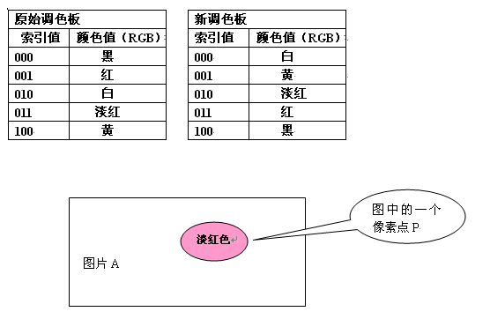
在基于调色板的图像中使用LSB隐藏信息的方法： 现有一幅图像A,其中有一像素点P（RGB：淡红色）。 说明如何在图片A的点P中嵌入一比特的隐藏信息1 ？
Notes:
嵌入后，原始调色板不变。嵌入：P点淡红，嵌入0，不变，索引值为011.嵌入1，改成红色，即索引值001。提取：值011-010-0，001-011-1

Slide 47
二进制图像中的信息隐藏
Zhao和Koch提出了一个信息隐藏方案，它使用一个特定图像区域中黑像素的个数来编码秘密信息。把一个二值图像分成矩形图像区域B_{i} ，分别令P₀(B_{i})和P₁(B_{i})为黑白像素在图像块B_{i}中所占的百分比。
基本做法是:
若某块P₁(B_{i}) ＞50%，则嵌入一个1，
若P₀(B_{i}) ＞50%，则嵌入一个0。
为了提高整个系统对传输错误和图像修改的健壮性，我们必须调整嵌入处理。如果在传输过程中一些像素改变了颜色，诸如P₁(B_{i})由50.6%下降到49.5%，这种情况就会发生，从而破坏了嵌入信息。
因此要引入两个阈值R₁＞50%和R₀＜50%以及一个健壮参数λ, λ是传输过程中能改变颜色的像素百分比。发送者在嵌入处理中确保P₁(B_{i}) ∈[R₁, R₁ + λ ]或
P₀(B_{i}) ∈[R₀ － λ , R₀]。
50%

Slide 48
Patchwork空域信息隐藏
Patchwork算法（拼凑方法）只是试图回答是否有水印存在，因而实际隐藏的只是1bit信息。
Patchwork算法的一般步骤如下：
（1）用一个密钥初始化一个伪随机数发生器；
（2）根据伪随机数发生器的输出，随机选择 n 个像素对，其灰度值为 ；

Slide 49
Patchwork空域信息隐藏
（3）令 ， ，完成信息的嵌入。这样整
个图像的平均亮度保持不变。检测时，令
if ，则存在隐藏信息
else ，不存在隐藏信息

Slide 50
变换域信息隐藏
变换域隐藏技术中，信息隐藏过程是在变换域中进行的。借助信号进行正交变换后能量重新分布的特点，进行信息隐藏，可以较好的解决不可感知性和稳健性的矛盾。
信息隐藏中常用的变换有：
离散傅立叶变换（Discrete Fourier Transform，DFT）
离散余弦变换（Discrete Cosine Transform，DCT）
离散小波变换（Discrete Wavelet Transform，DWT）
此外，近年出现Bandelet变换，Curvelet变换等。

Slide 51
离散余弦变换 （DCT)
DCT变换是一种通常使用的图像压缩标准，JPEG、
MPEG-2等标准，采用的变换都是DCT。
基于DCT的数字水印算法首先从载体中获取特征进行
二维离散余弦变换，然后选择适当的系数将水印嵌入，最
后进行二维离散余弦反变换得到加入水印的图像。

Slide 52
JPEG图像压缩过程
JPEG 是Joint Photographic Experts Group（联合图像专家小组）的缩写，是第一个国际图像压缩标准。
原始图像
8*8像素块
正向DCT变换
压缩的图像数据
熵编码
量化
Notes:
去掉大图中的小块 熵编码

Slide 53
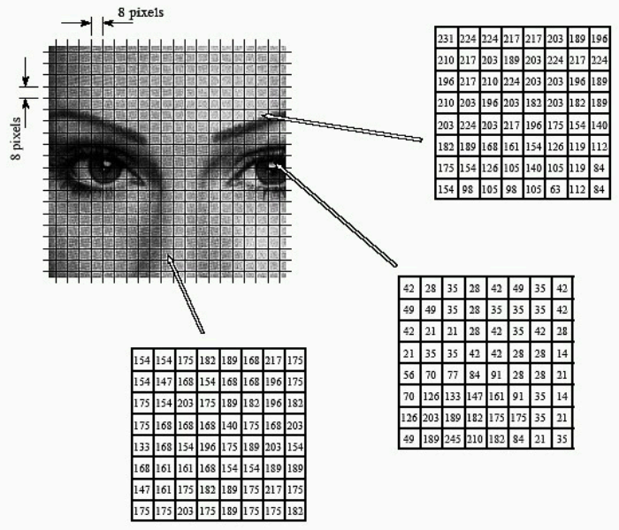
Notes:
详细讲述图像DCT变换 文字标明字母含义

Slide 54
DCT变换
通过DCT，空间表达式可以转换成频谱表达式或频率域，在频域中只用少量的数据就可以表示空间域中大量的数据，从而达到数据压缩的目的。
可以将图像的像素空间转换到频域中，从而用少量的数据表示图像。
DCT产生的系数容易被量化，能获得较好的压缩块。
DCT算法的性能好，计算速度快。
DCT算法是可逆的，所以利用逆DCT变换可以解压图像。
Notes:
详细讲述图像DCT变换 文字标明字母含义

Slide 55
JPEG图像解压缩过程
压缩的图像数据
熵编码（解码）
反量化
原始图像
8*8像素块
反向DCT变换
Notes:
去掉大图中的小块 熵编码

Slide 56
Jsteg隐写方法
Jsteg隐写是将秘密信息嵌入在量化后的DCT系数的LSB
上，但原始值为-1,0，+1的DCT系数除外。
秘密信息：0 1
0
79
78
1
-2
-3
DCT系数
隐写后的DCT系数
Notes:
判断二进制存储的AC系数的LSB是否与要嵌入的秘密信息比特相同，若相同，则不对其进行修改，否则执行下一步
用秘密信息比特替换二进制存储的AC系数的LSB，将修改后的AC系数重新编码得到隐秘JPEG图像

Slide 57
变换域信息隐藏技术
变换域信息隐藏方法的主要步骤如下：
（1）应用DCT、DFT、DWT等方法将原始宿主信号变换到频域空间；
（2）在变换域选择n个系数以隐藏信息；
（3）根据一定的规则或公式修改选择的n个变换系数；
（4）进行反变换以得到掩密载体。

Slide 58
变换域信息隐藏优缺点
（1）变换域中嵌入的信号能量可以较均匀的分布到空域的所有像素上，有利于保证不可见性。
（2）在变换域，HVS（Human Visual System）/HAS（Human Auditory System）的某些特性可以更方便地结合到嵌入过程中，有利于不可感知性和稳健性能的提高。
（3）变换域的方法可与国际数据压缩标准兼容，从而便于实现在压缩域内的信息隐藏算法。

Slide 59
变换域信息隐藏优缺点
主要缺点：
（1）隐藏信息量比空域方法低；而计算量大于空域算法；
（2）在正变换和反变换计算过程中，由于数据格式的转换，通常会造成信息的丢失，这等效于一次轻微的攻击，对于大量数据的隐藏时很不利的。

Slide 60
对隐写术的攻击
对隐写术的攻击和分析有多种形式，即检测、提取、混淆破坏(攻击者在隐藏信息上进行伪造与覆盖)，使隐藏信息无效。主要步骤有：
1.检测隐藏信息
寻找明显的、重复的模式，并将原始载体与伪装图像进行比较；

Slide 61
2.提取隐藏信息
采取不同的检测技术提取隐藏信息；
3.破坏隐藏信息
使用有损压缩，扭曲，旋转，模糊化，加入噪音等不同方式破坏隐藏信息。

Slide 62
数字水印技术
将一些标识信息（即数字水印，如机构Logo、产品序列号等）直接嵌入数字载体当中（包括图像、声音、视频、文档、软件等），且不影响原载体的使用价值，也不容易被探知和再次修改。

Slide 63
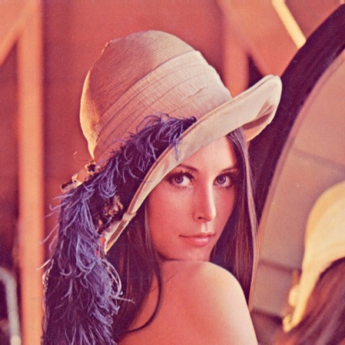

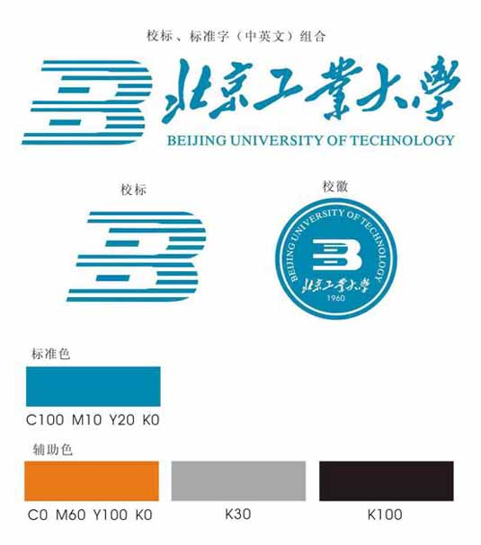

Slide 64
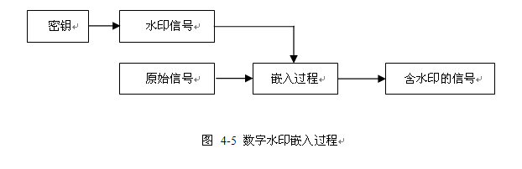
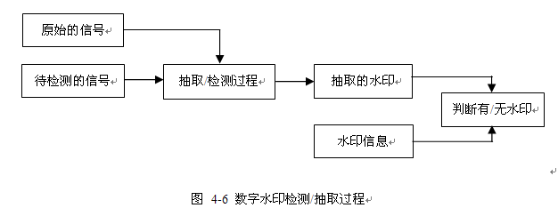
数字水印框架

Slide 65
数字水印的分类
按特性划分
鲁棒数字水印：适用于版权保护等领域。
脆弱数字水印：适用于完整性保护等领域。
按水印所负载的媒体分
图像水印
音频水印
视频水印
文本水印等

Slide 66
按检测过程划分
明文水印：检测过程需要原始载体或原始水印。（私有水印）
盲水印：检测过程不需要任何原始数据。（公开水印）
按内容划分
有意义水印：水印本身是数字图像或数字音频等。
无意义水印：水印对应于一序列号。

Slide 67
按可见性划分
可见水印：可见水印通常是半透明的形式。
不可见水印：水印在视觉上不可察觉。

Slide 68
按用途划分
票证防伪水印；
版权保护水印；
篡改提示水印等。
按水印隐藏位置划分
时（空）域数字水印；
频域数字水印；
时/频域数字水印；
时间/尺度域数字水印等。

Slide 69
数字水印评价指标
安全性：难以篡改或伪造；较低的误检测率；数字水印随内容发生变化。
隐蔽性：不可感知，不降低使用价值。
鲁棒性：经历多种无意或有意的信号处理过程后，数字水印仍能保持部分完整性并能被准确鉴别。
水印容量：有足够的水印容量，即载体在不发生形变的前提下可嵌入的水印信息量。

Slide 70


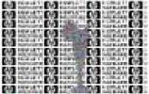
图像数字水印范例
空间域方法
带水印图像
被篡改水印图像
提取出的水印
Notes:
对图像的7个最高有效位及尺寸进行Hash函数运算，作为原始图像的特征，该特征与一个有意义的二值水印图像经过异或操作后，经公开密钥加密，嵌入到图像中最低有效位。当图像内容受到怀疑时，首先将图像的7个最高有效位与图像尺寸经过Hash运算后得到图像特征，然后将图像最低有效位公开解密后的结果与该特征通过异或操作后就得到嵌入的水印。

Slide 71

变换域方法
带水印图像
被篡改水印图像
提取出的水印

Slide 72
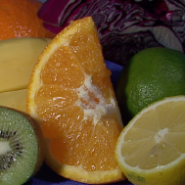
模糊认证
带水印图像
被篡改水印图像
检测结果

Slide 73
数字水印攻击分析
水印攻击包括主动攻击和被动攻击。主动攻击是篡改或破坏水印。而被动攻击则试图破解数字水印算法
（1）水印攻击的方式
1）简单攻击
也可称为波形攻击或噪声攻击，就是通过对水印图像进行某种操作，削弱或删除嵌入的水印。
2）同步攻击
试图使水印的相关检测失效，或使恢复嵌入的水印成为不可能。这类攻击的一个特点是水印实际上还存在于图像中，但水印检测函数已不能提取水印或不能检测到水印的存在。

Slide 74
3）迷惑攻击
就是试图通过伪造原始图像和原始水印来迷惑版权保护。
4）删除攻击
就是针对某些水印方法通过分析水印数据，穷举水印密钥，估计图像中的水印，然后将水印从图像中分离出来，并使水印检测失效。
5）协议攻击
协议攻击的基本思想是盗版者在已加入水印版权的图像中加入自己的水印，并声称该图像的所有权是属于他的。

Slide 75
（2）水印攻击的技术方法
1）VQ攻击
只要在两个认证单元中嵌入的水印信号相同且每一个认证单元所嵌入的水印信号与其它认证单元的内容无关时，就可以把它们互相替换来修改图像内容而不会导致认证失败。
2）Holliman-Memon攻击
密钥与图像无关致使当密钥和所嵌入的水印都完全相同的情况下，同一位置可能会隐藏相同的水印信息，所以攻击者可以交换两个可信图像同一位置的图像块而不会影响提取的水印信息。
Notes:
1图像内部块交换。不同图像相同位置块交换。 vector quantization (VQ) attack矢量量化攻击(VQ)

Slide 76
3）密码分析攻击
利用几幅用同样密钥嵌入相同水印信号的图像，找出图像认证算法中使用的秘密信息，比如密钥。
4）特征选取攻击
当设计者选取的用来表达图像内容的特征不能充分表达图像的全部内容时，攻击者构造一个与原有图像具有相同特征的其他图像实现攻击。
Notes:
一种可以用来防止密码分析攻击的方法就是每幅图像使用不同的密钥嵌入水印；另一种方法是使图像内的每一个认证单元所嵌入的水印信号依赖于其它认证单元的内容或者全局信息；有时可以把这两种方法结合起来。

Slide 77
5）IBM攻击：
IBM攻击是针对可逆、非盲水印算法进行的攻击。
原理：原始图像I,水印WA,加入后IA=I+WA; 攻击者生成自己水印WF,伪造原图IF=IA-WF,所以IA=IF+WF.攻击者声称自己拥有IA的版权，因为可以利用伪造原图IF从IA中检测出水印WF.
防止攻击的方法：研究不可逆水印嵌入算法（如哈希算法）。

Slide 78
6）Stir Mark攻击：
Stir Mark攻击是剑桥大学开发的水印攻击软件，实现对水印载体图像的各种攻击。（重采样攻击、几何失真攻击、模拟A/D转换器带来的误差）。
7）马赛克攻击：
马赛克攻击将图像分割成许多个小图像，将每个小图像放在HTML页面上拼凑成完整的图像，使得自动侵权探测器（包括一个数字水印系统和一个WEB爬行者）无法检测到侵权行为。

Slide 79
8）共谋攻击（collusion attack）：
共谋攻击是利用同一原始多媒体集合的不同水印信号版本，生成一个近似的多媒体数据集合，以此来逼近和恢复原始数据。
目的是使检测系统无法从这一近似数据集合中检测到水印的存在。最简单的实现平均法。

Slide 80
9）跳跃攻击：
跳跃攻击是对音频信号数字水印系统的攻击，在音频信号上加入一个跳跃信号（Jitter）,如将信号数据分成500个采样点一个单位的数据块，在每个数据块随机复制或删除一个采样点，接着再将数据块按原来顺序重新组合起来。
这种改变即使对古典音乐信号数据也几乎感觉不到，但可以非常有效阻止水印信号的检测定位。

Slide 81
版权保护数字水印技术
至今还没有一个数字水印的最终技术标准，但DHSG 已经明确了用于版权保护的数字水印必须满足的一些基本条件：
（1）隐藏于数字作品中且不可感知；
（2）可以被专用的数字电路识别；
（3）不必获取完整数据，仅从数据流中即可检测到数字水印。

Slide 82
数字水印的应用
版权保护数字水印技术
（4）可以标记“未曾复制”、“只可复制一次”和“不能再复制”等复制信息 ；
（5）漏检概率低；
（6）水印内容（字段）的设计必须合理；
（7）必须使用成熟的技术嵌入或检测水印。

Slide 83
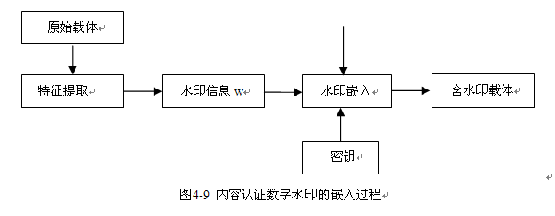
内容认证数字水印技术
内容认证数字水印要检测出篡改位置并进行定位，其
嵌入过程是：首先对原始载体进行特征提取并以此来构造
水印信息，再将水印信息嵌入到原始载体中就得到嵌入水
印后的受保护数字内容。

Slide 84
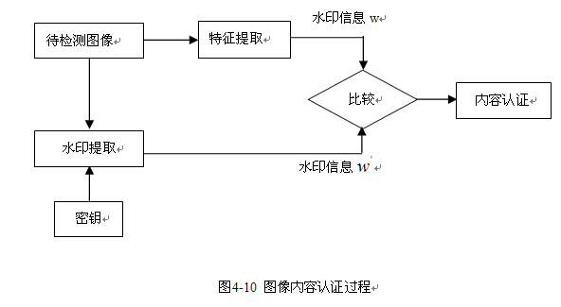
内容认证数字水印技术
图像内容认证过程如图所示。认证时，根据密钥提取
出受保护图像中的水印信息。然后将提取出来的水印信息
与原始水印信息相比较，若二者一致，则图像未被更改；
若二者不一致，则认为图像已被更改，并给出有关图像改
动的详细信息。
Notes:
(1)验证图像是否真实，也就是图像是否被恶意篡改（篡改检测）；(2)如果图像发生篡改，定位篡改发生的位置（篡改定位）

Slide 85
可逆水印技术
可逆数字水印（Reversible watermark）技术属于数字水印技术的一个分支，目前大多数数字水印的方法在提取出所嵌入的秘密信息后，原宿主信息不能无损恢复，属于有损数字水印技术。但是在一些要求较高的场合，如医学诊断、军事图像、遥感图像处理及法律认证及证据等领域，则往往需要精确地恢复原载体。
Notes:
也称之为无损水印或可擦除水印。可逆水印的优点是可以在提取水印的同时擦除水印信息,完整地恢复出载体.

Slide 86
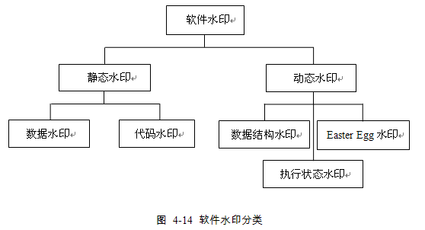
软件水印技术
软件水印（Software Watermarking）是嵌入到程序当
中的秘密消息，这些消息应该能够方便而且可靠地提取出
来，以证明软件的所有权，并且具有在保证程序功能的情
况下不能或者是难以去除该消息的功能。根据软件水印的
提取技术来分，可分为静态水印和动态水印。

Slide 87
软件水印技术
（1）静态数据水印
静态数据水印容易产生和识别，是一种常见的水印。
这种水印可以在程序中的一些数据中体现出来，因而很容
易被迷乱攻击破坏。
（2）静态代码水印
与多媒体水印通常是加在载体上的冗余部分类似，可
以用相同的方式来构造代码水印，因为目标代码也包含了
冗余信息。静态代码水印都经不起一些简单的攻击（如调
整指令的顺序），而且也难以抵抗语义保持变换攻击。

Slide 88
软件水印技术
（3） Easter Egg水印
该水印无须检测，它通过一个输入产生一个输出。该水
印的主要问题是水印在程序中的位置容易找到，一旦输入正
确信息，用softice这样的标准调试软件就可以跟踪程序执行
情况，进而找到水印的位置，所以这种水印不是很安全。
（4）动态数据结构水印
这种水印的机制是：输入特定信息激发程序把水印信息
隐藏在堆、栈或者全局变量域等程序状态中。当所有信息都
输完之后，通过检测程序变量的当前值来进行水印提取。
Notes:
复活节彩蛋

Slide 89
软件水印技术
（5）动态执行过程水印
当程序在特定的输入下运行时，对程序中指令的执行顺
序或内存地址走向进行编码生成水印。水印检测则通过控制
地址和操作码顺序的统计特性来进行。

Slide 90
软件水印技术
软件水印有以下一些应用：
（1）软件版权申明（Authorship）
（2）软件版权证明（Authentication）
（3）盗版源的跟踪
（4）非法复用软件模块的发现
（5）盗版自报告
（6）盗版自发现

